Slide 1


1. Evropski dan glasbe v šoli
15. marec 2022

Slide 2

„Moč glasbe“
Pomaga:
Izboljšuje:
Zmanjšuje:
Spodbuja:
Odgovori bodo objavljeni na oglasni deski v 1. nadstropju. Primerjajte jih in dopišite manjkajoče.

Slide 3
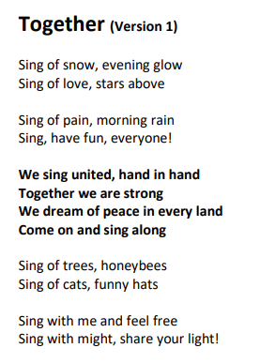
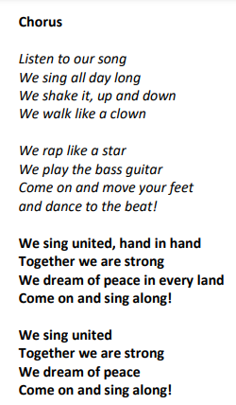
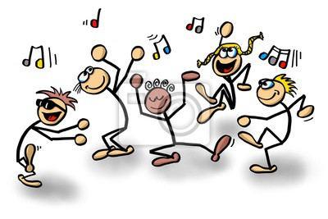
EuDaMuS(ova) Pesem „Together“

Slide 4
Pesem Together – video (odlomek)
OŠ Sveta Ana
Podružnica Lokavec
https://youtu.be/pZGP5pDjqYw
https://youtu.be/nm5d20Pg5js

Slide 5
together – video petje pesmi iz vseh evropskih držav
Vabljeni k virtualnemu praznovanju evropskega dneva glasbe v šoli
15.3.2022, OB 10.50 NA DALJAVO
Dve možnosti:
1. Zoom (izklopljeni mikrofoni, vklopljene kamere, če hočete zapisati svoje misli, pokazati likovne izdelke npr. sliko z napisom naše države…)
https://liedm.zoom.us/j/86737091634 Youtube
2. Youtube (ogled videoposnetka, ne sodelujete v živo)
https://youtu.be/tJIh2LDW62E

Slide 6
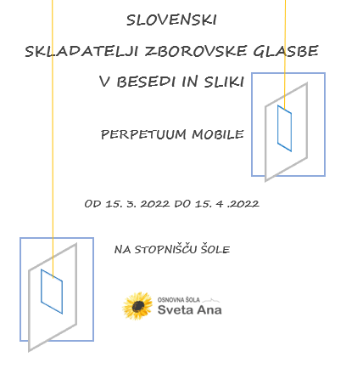
6.A in 8.a VABITA NA OGLED RAZSTAVE.

Slide 7

Razredni načrt:
Vsaj ena dejavnost!

Slide 8

VIRI:
https://eas-music.org/over/

